Slide 1
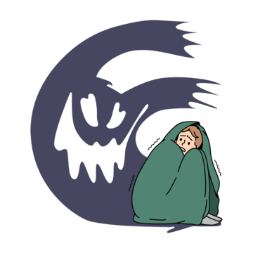
Nachtmerrie … nachtmerrie? Nacht-mer-rie?
‘Ik had vannacht zo’n enge nachtmerrie ...’
Wat een gek woord eigenlijk! Waar komt dat vandaan?

Slide 2
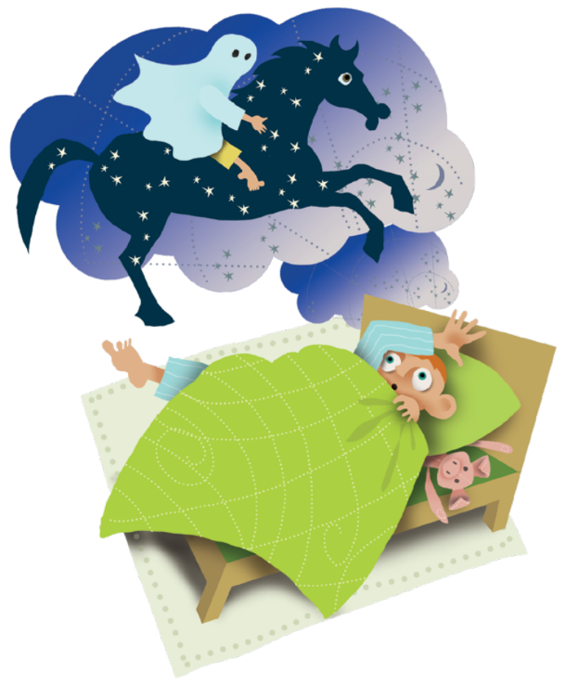
nachtmerrie
Nachtpaard???
Vroeger: nacht merien of nachtmare
Merien = ‘spoken’ / ‘elfen’
Mare = ‘spook’ / ‘elf’
Nachtmare → nachtmerrie
Notes:
Als je midden in de nacht wakker wordt van een enge droom, een nachtmerrie, vraag je je natuurlijk niet af waar dat woord nachtmerrie vandaan komt. Je hebt dan wel wat anders aan je hoofd. Toch is het wel een leuke vraag.
Want een merrie is een vrouwelijk paard. Draaft er dan een eng paard door je dromen als je een nachtmerrie hebt?
Nee, met een paard heeft zo’n nachtmerrie niets te maken.
Vroeger heette zo’n enge droom anders: nacht merien of nachtmare.
Die merien waren spoken of elfen (een mare een spook/elf), boze geesten, vaak vrouwen, die mensen in hun slaap kwelden.
Mensen geloofden dat die ’s nachts op je borst ging zitten, zodat je benauwd wakker werd. Eng hè?
Merrie in nachtmerrie is een verbastering van het nu uitgestorven woord mare.
In bepaalde delen van Nederland sprak men mare namelijk uit als merry, waardoor het langzamerhand nachtmerrie werd.

Slide 3
VraAG
Hoewel mare is uitgestorven, komt het nog in één Nederlands woord voor. Welke is dat?

Slide 4
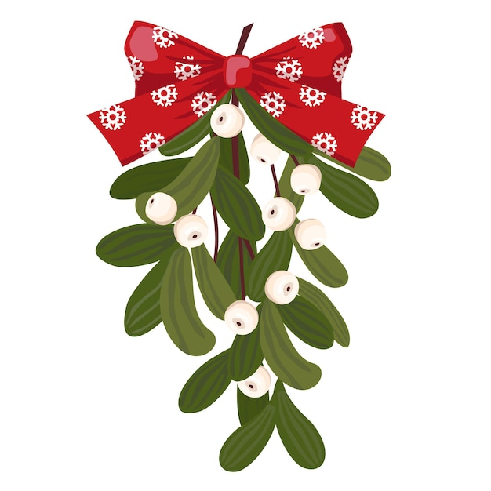
Antwoord
Wat is nu de symboliek van de maretak?
Maretak!
Heel lang geleden werd dit ‘duivelsgras’ in stallen opgehangen om vee te beschermen
tegen heksen.
Notes:
Maretak wordt nu gebruikt als symbool voor de liefde en vruchtbaarheid

Slide 5
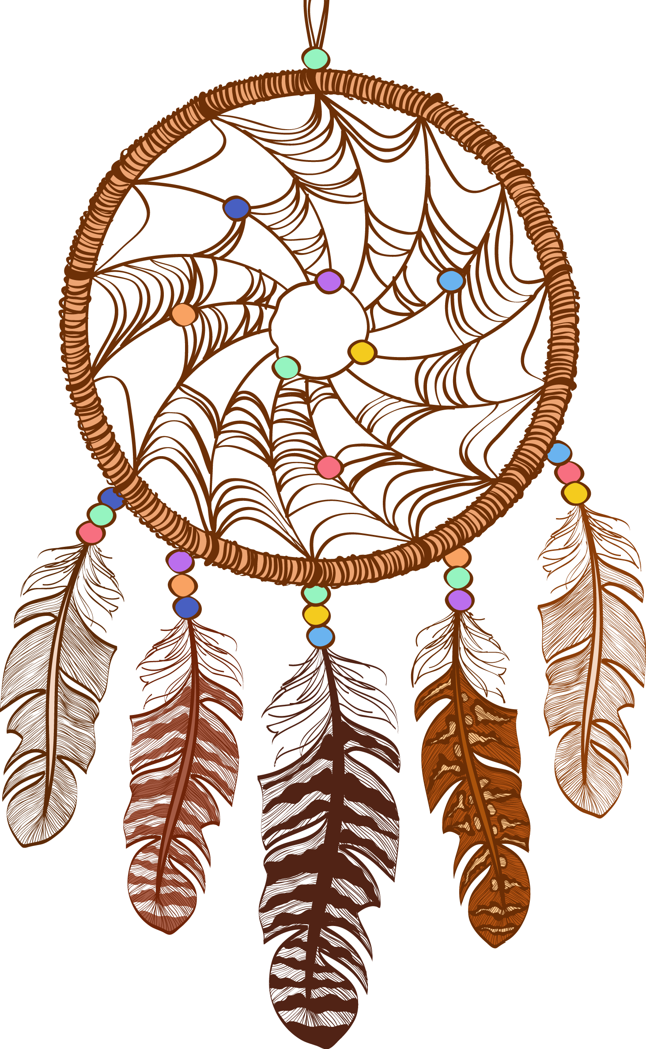
VraAG
Gelukkig heb je niet elke nacht een nachtmerrie.
Waar komt het woord droom vandaan?

Slide 6
Antwoord
Droom komt van draugma, een Germaanse woord dat ‘bedrog’ en ‘illusie’ betekent.
Eigenlijk is een droom dat ook.

Slide 7
VraAG
Kun jij een woord verzinnen voor het ‘tegenovergestelde’ van een nachtmerrie? Dus een voor een hele mooie en fijne droom?

Slide 8
Uitzoeken waar woorden vandaan komen noemen we etymologie. Van welk woord zouden jullie de etymologie willen weten?
Onze Taal zoekt het voor
jullie uit!
Klik hier om als klas een woord in te sturen. Je krijgt dan persoonlijk antwoord van een van onze taaladviseurs

